Slide 1

Коливання. Види коливань. Фізичні величини, що характеризують коливання
29.11.2021

Slide 2
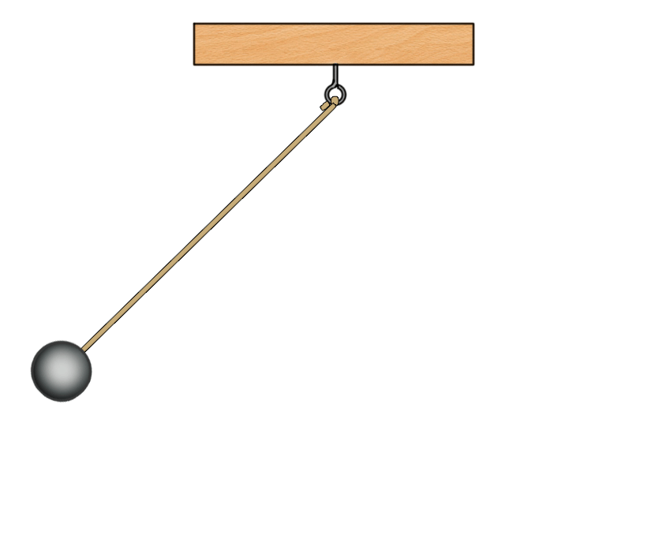

Види коливань та умови їх виникнення
Коливання – це зміни стану системи біля певної точки рівноваги, які точно або приблизно повторюються з часом

Slide 3
Види коливань та умови їх виникнення
Коливання
Вимушені коливання
Вільні коливання
Автоколивання

Slide 4

Види коливань та умови їх виникнення
Вільні коливання
Вільні коливання – це коливання, які відбуваються під дією внутрішніх сил системи і виникають після того, як систему виведено зі стану рівноваги
Коливальні системи – це системи, в яких можуть виникнути вільні коливання
Амплітуда визначається початковими умовами
Умови виникнення вільних коливання у коливальній системі:
1) системі має бути передано енергію
2) втрати енергії в системі мають бути незначними

Slide 5
Види коливань та умови їх виникнення
Вимушені коливання
Вимушені коливання – це коливання, які відбуваються в системі тільки під дією зовнішнього періодичного впливу
Під час вимушених коливань може виникнути явище резонансу
Резонанс – різке збільшення амплітуди коливань у разі, якщо частота зовнішнього періодичного впливу збігається з власною частотою коливань системи
Амплітуда визначається інтенсивністю зовнішнього періодичного впливу

Slide 6
Види коливань та умови їх виникнення
Автоколивання
Автоколивання – це незгасаючі коливання, які відбуваються внаслідок здатності системи самостійно регулювати надходження енергії від постійного джерела
Автоколивальні системами – це системи, в яких можуть виникнути автоколивання
Амплітуда визначається властивостями автоколивальної системи

Slide 7
Види коливань та умови їх виникнення
Незатухаючі коливання – коливання, амплітуда яких із часом не змінюється
Згасаючі коливання – це коливання, амплітуда яких із часом зменшується

Slide 8






Гармонічні коливання
Гармонічні коливання – це коливання, за яких значення змінної величини змінюється з часом за гармонічним законом
$$x=A\cos\left(ωt+φ_{0}\right)$$
$$x=A\sin\left(ωt+φ_{0}\right)$$
$x$ – значення змінної величини в даний момент часу $t$
$A$ – амплітуда коливань
$ω$ – циклічна частота
$φ_{0}$ – початкова фаза коливань

Slide 9
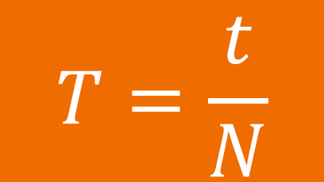
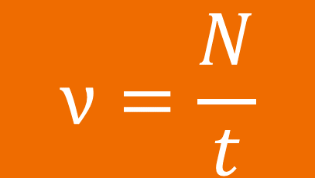



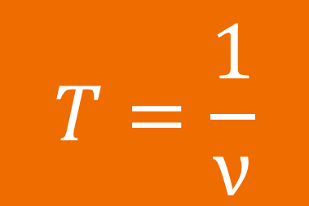

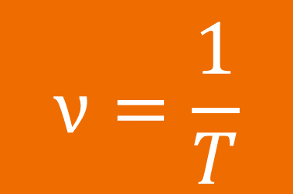

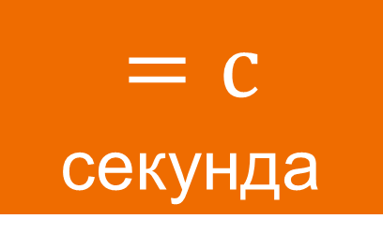
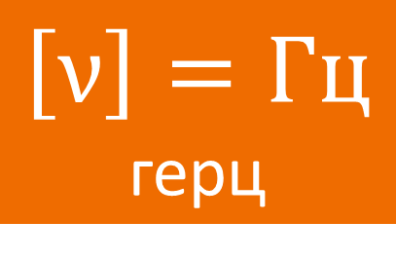
Характеристика коливального руху
Період коливань $T$ – час одного повного коливання
$$T=\frac{t}{N}$$
$$=с$$
секунда
$$\left[T\right]$$
$t$ – час коливань
$N$ – кількість повних коливань за цей час
$$ν=\frac{N}{t}$$
Частота коливань $ν$ – кількість повних коливань за одиницю часу
$$ν=\frac{1}{T}$$
$$T=\frac{1}{ν}$$
$$\left[ν\right]=Гц$$
герц

Slide 10
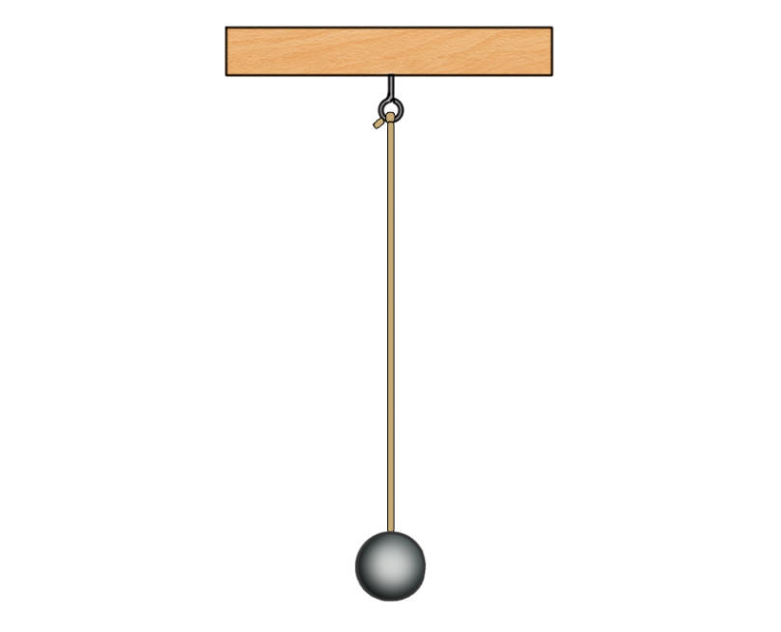
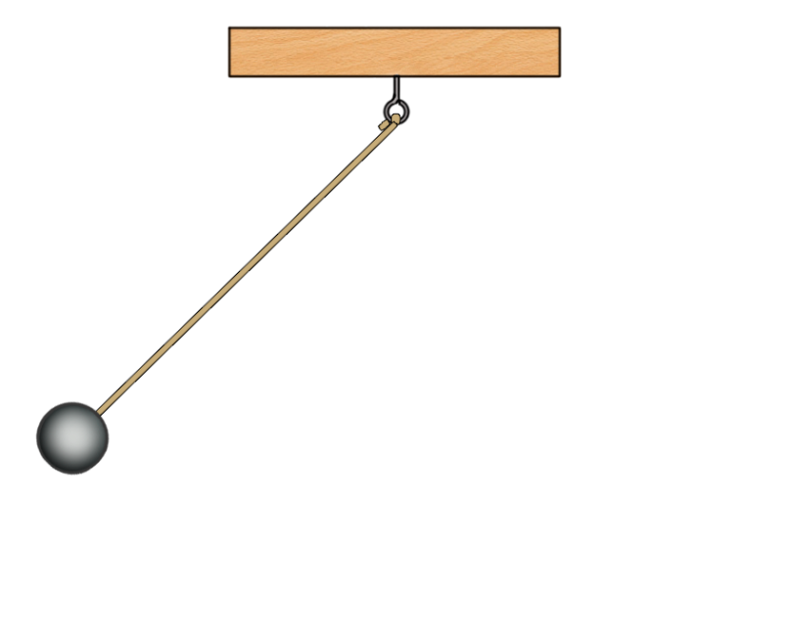
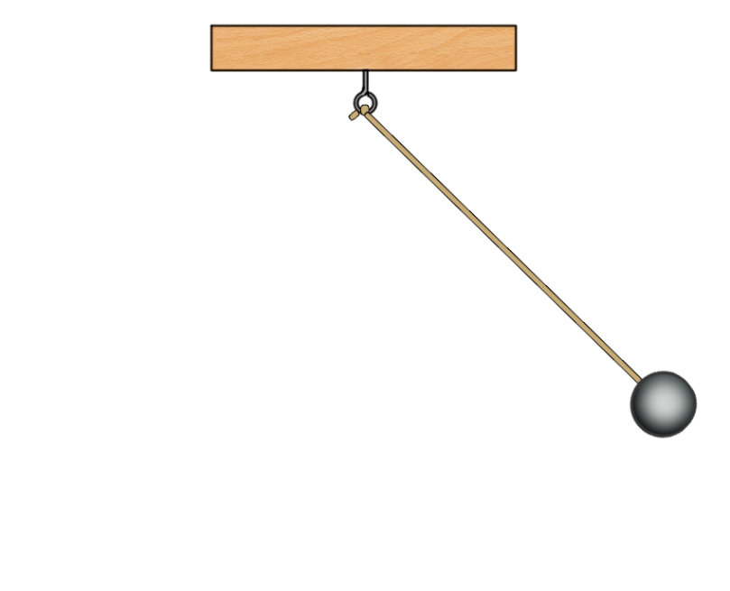





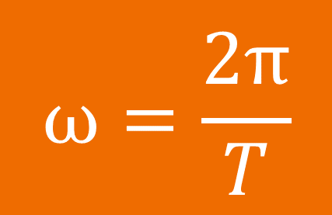
Характеристика коливального руху
Циклічна частота $ω$ – кількість повних коливань, які здійснюються за 2 π секунд
$$ω=2πν$$
$$\left[ω\right]=рад/с$$
радіан за секунду
$$ω=\frac{2π}{T}$$
Фаза коливань $φ$ – характеризує стан коливальної системи в даний момент часу
$$φ=ωt+φ_{0}$$

Slide 11
Розв'язування задач
1. Човен, який гойдається на морських хвилях, за 25 с здійснив 10 повних коливань. Визначте період і частоту коливань човна.

Slide 12
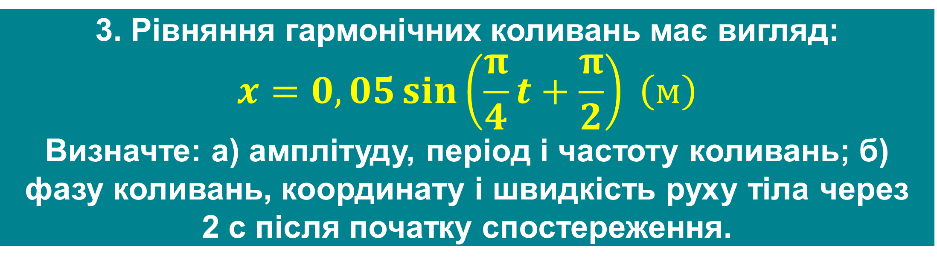
Розв'язування задач
2. Запишіть рівняння гармонічних коливань, що здійснюються за законом косинуса, якщо період коливань становить 0,25 с, амплітуда – 6 см, а початкова фаза коливань – 0,5π рад.
3. Рівняння гармонічних коливань має вигляд:
$$x=0,05\sin\left(\frac{π}{4}t+\frac{π}{2}\right) \left(м\right)$$
Визначте: а) амплітуду, період і частоту коливань; б) фазу коливань, координату і швидкість руху тіла через
2 с після початку спостереження.

Slide 13
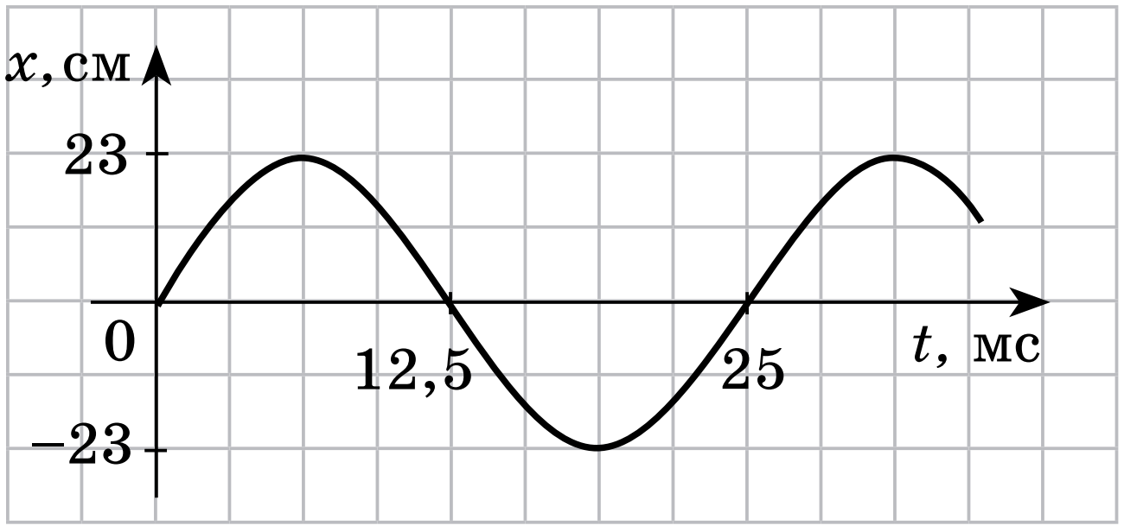
Розв'язування задач
4. За графіком, наведеним на рисунку, визначте амплітуду та період коливань тіла. Обчисліть частоту та циклічну частоту коливань тіла; запишіть рівняння коливань; знайдіть зміщення тіла у фазі π/2 рад.

Slide 14
Домашнє завдання
Опрацювати § 17,
Вправа № 17 (2, 3)

